Slide 1
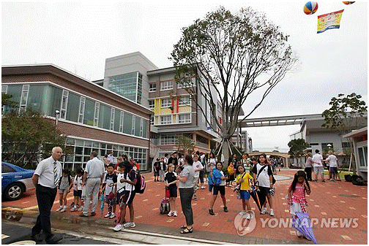
Esta es mi escuela.
1

Slide 2
Unit 1: Mi escuela (My school)
What is your school like? (¿Cómo es tu escuela?)
Objectives You will be able to understand, speak, read, and write
about:
which school subjects you like, don’t like, like a lot, and prefer
telling and asking for the time
your school time table
what your school is like
how you get to school
2

Slide 3
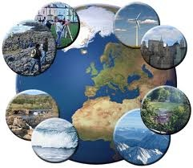
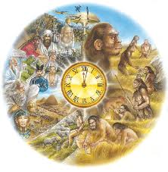
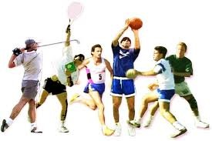
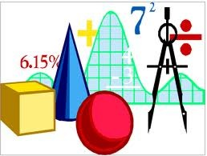
Asignaturas o Materias
3

Slide 4
¿Te gusta la ___________?
historia?
Sí me gusta la ______. No me gusta la ______.
Sí me gusta bastante la ________.
4

Slide 5
¿Te gustan las ___________?
matemáticas?
Sí me gustan las ______. No me gustan las ______.
Sí me gustan bastante las ________.
5

Slide 6
¿Te gusta la ___________?
música?
Sí me gusta la ______. No me gusta la ______.
Sí me gusta bastante la ________.
6

Slide 7
¿Te gusta la ___________?
geografía?
Sí me gusta la ______. No me gusta la ______.
Sí me gusta bastante la ________.
7

Slide 8
¿Te gustan las ___________?
ciencias?
Sí me gustan la ______. No me gustan la ______.
Sí me gustan bastante la ________.
8

Slide 9
¿Te gusta la ___________?
educación física ?
Sí me gusta la ______. No me gusta la ______.
Sí me gusta bastante la ________.
9

Slide 10
¿Te gustan los ___________?
idiomas?
Sí me gustan los ______. No me gustan los______.
Sí me gustan bastante los ________.
10

Slide 11
computación e informática?
¿Te gusta la ___________?
Sí me gusta la ______. No me gusta la ______.
Sí me gusta bastante la ________.
11

Slide 12
¿Te gusta la ___________?
religión?
Sí me gusta la ______. No me gusta la ______.
Sí me gusta bastante la ________.
12

Slide 13
¿Te gusta el ___________?
español?
Sí me gusta el______. No me gusta el______.
Sí me gusta bastante el________.
13

Slide 14
¿Te gusta el ___________?
inglés?
Sí me gusta el______. No me gusta el______.
Sí me gusta bastante el________.
14

Slide 15
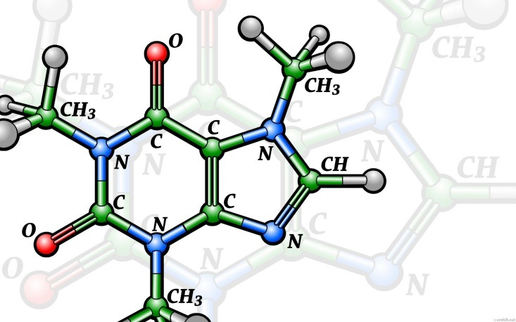
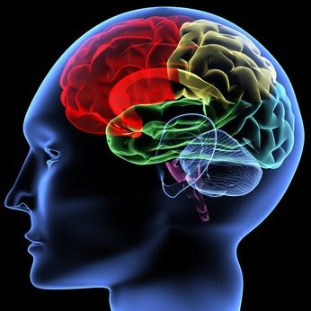
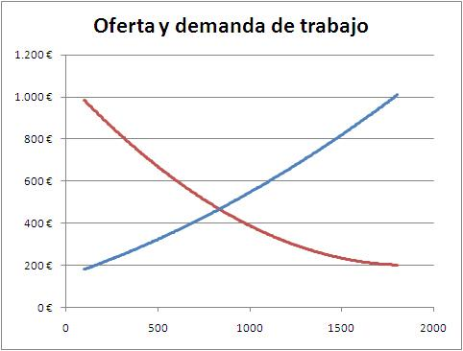
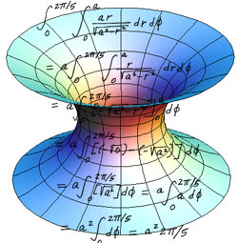
Otras materias
15

Slide 16
¿Te gusta la psicología?
Sí me gusta la______. No me gusta la______.
Sí me gusta bastante la________.
16

Slide 17
¿Te gusta el cálculo?
Sí me gusta el______. No me gusta el______.
Sí me gusta bastante el________.
17

Slide 18
¿Te gusta la química?
Sí me gusta la______. No me gusta la______.
Sí me gusta bastante la________.
18

Slide 19
¿Te gusta la física?
Sí me gusta la______. No me gusta la______.
Sí me gusta bastante la ________.
19

Slide 20
¿Te gusta la economía?
Sí me gusta la______. No me gusta la______.
Sí me gusta bastante la________.
20

Slide 21
¿Te gusta el arte?
Sí me gusta el______. No me gusta el______.
Sí me gusta bastante el________.
21

Slide 22
Hola, soy Juan y tengo 11 años. Me gusta mucho mi escuela y tengo muchas asignaturas. Me gusta mucho la música y la educación física. También me gustan mucho las ciencias y las matemáticas. No
me gusta la historia o la geografía.
22

Slide 23
Hola, me llamo Elena y tengo 12 años. Soy de Colombia y me gusta mucho mi escuela. Tengo varias asignaturas. Me gustan mucho los idiomas y la historia. También me gustan mucho las matemáticas y el inglés. No me gusta la música o la geografía.
23

Slide 24
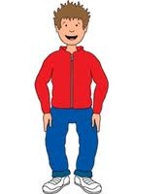
Hola, soy Pedro y tengo 13 años. Soy de Chile y me gusta mi escuela. Me gusta bastante la educación física y me encanta la computación e informática pero odio las ciencias y las matemáticas. También detesto los idiomas.
24

Slide 25
¿Quién eres? ¿Cuántos años tienes y de dónde eres? ¿Te gusta tu escuela? ¿Te encantan, te gustan, o detestas tus asignaturas? Explica.
25

Slide 26
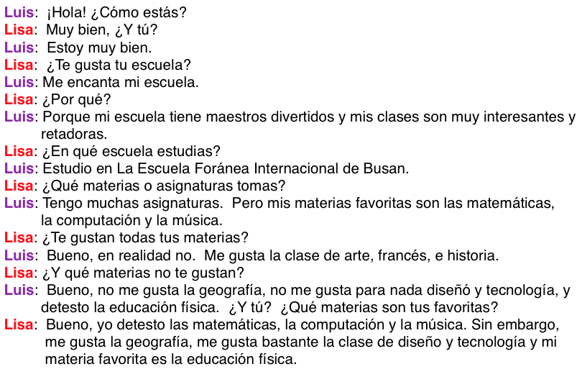
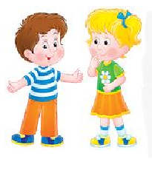
Las materias favoritas de Luis son las matemáticas, la computación, y la música. Por el contrario, Lisa detesta las matemáticas, la computación, y la música. Adicionalmente, a Luis no le gusta la geografía, no le gusta para nada diseño y tecnología y detesta la educación física. Por el contrario, a Lisa le gusta la geografía, le gusta bastante la clase de diseño y su clase favorita es la educación física.
¿Qué materias te gustan?
¿Cuál es la diferencia entre la opinión de Luis sobre sus materias y la opinión de Lisa sobre sus materias?
26

Slide 27
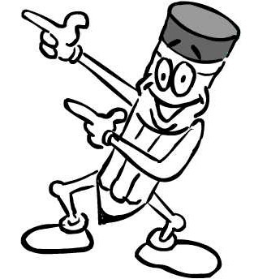
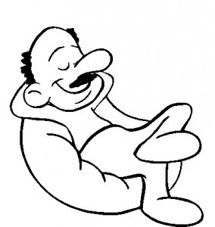
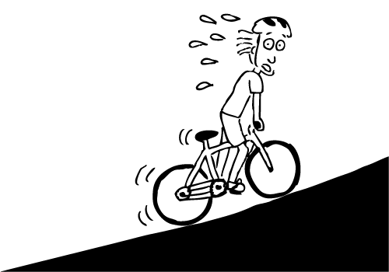
Adjetivos para describir tus asignaturas
en la escuela
Divertida
Interesante
Fascinante
Buena
Excelente
Relajante
Retadora
Fácil
Difícil
Aburrida
27

Slide 28
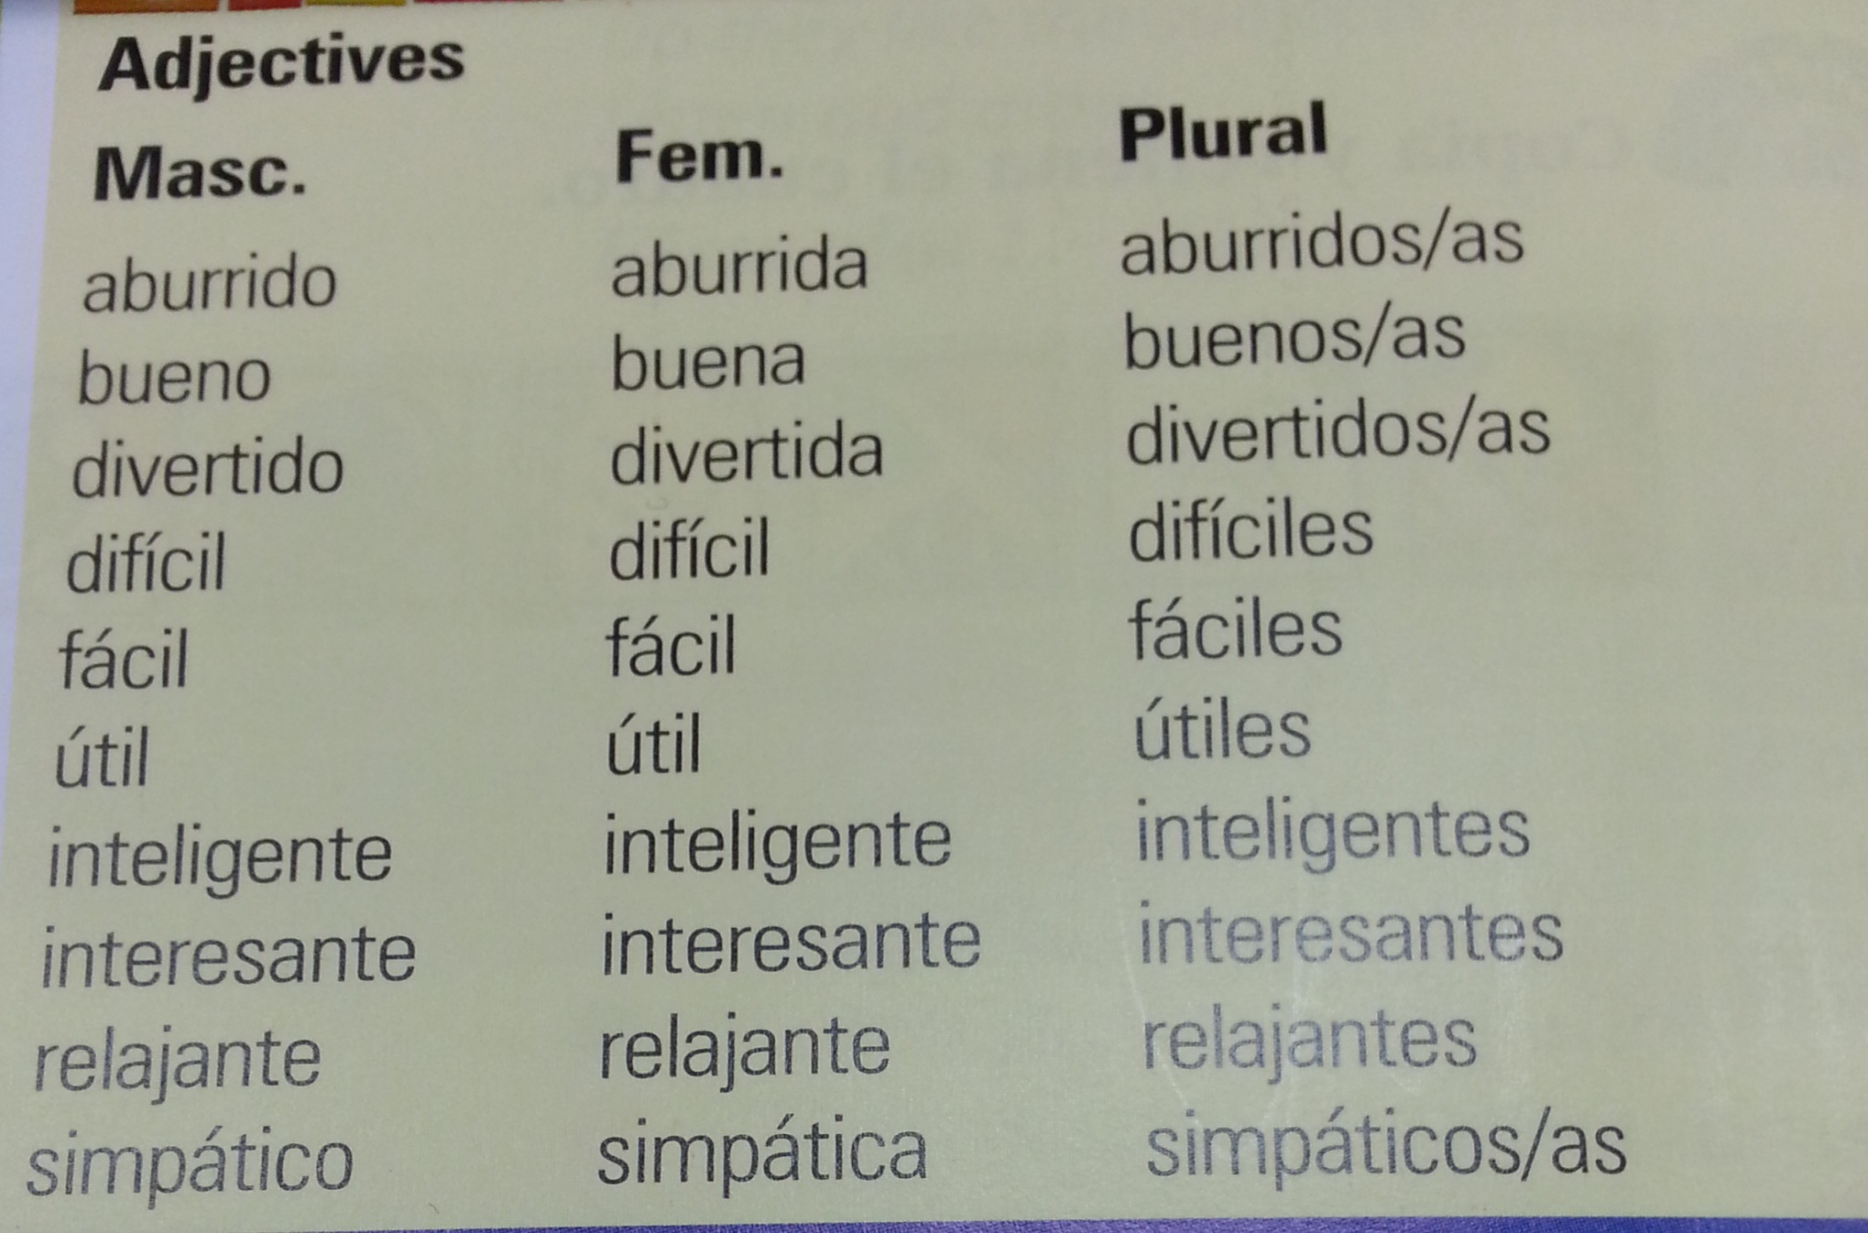
Adjectives in femenine, masculine, and plural.
28

Slide 29
¿Te gusta tu clase de matemáticas?
Sí me gusta porque mi clase de matemáticas es
muy interesante.
29

Slide 30
¿Te gusta tu clase de historia?
No me gusta porque mi clase de historia es
muy aburrida.
30

Slide 31
¿Te gusta tu clase de ciencias?
Sí me gusta. Pero mi clase de ciencias es
muy retadora.
31

Slide 32
¿Te gusta tu clase de idiomas?
No me gusta porque mi clase de idiomas es
muy difícil.
32

Slide 33
¿Te gusta tu clase de educación física?
Sí me gusta porque mi clase de educación física es
muy relajante.
33

Slide 34
¿Te gusta tu clase de computación e informática?
Sí me gusta porque mi
clase de computación e informática es
muy divertida.
34

Slide 35
¿Qué clases te gustan y qué clases no te gustan? ¿Por qué? Trabaja en parejas. Habla de 6 clases diferentes y usa 6 adjetivos diferentes.
35

Slide 36
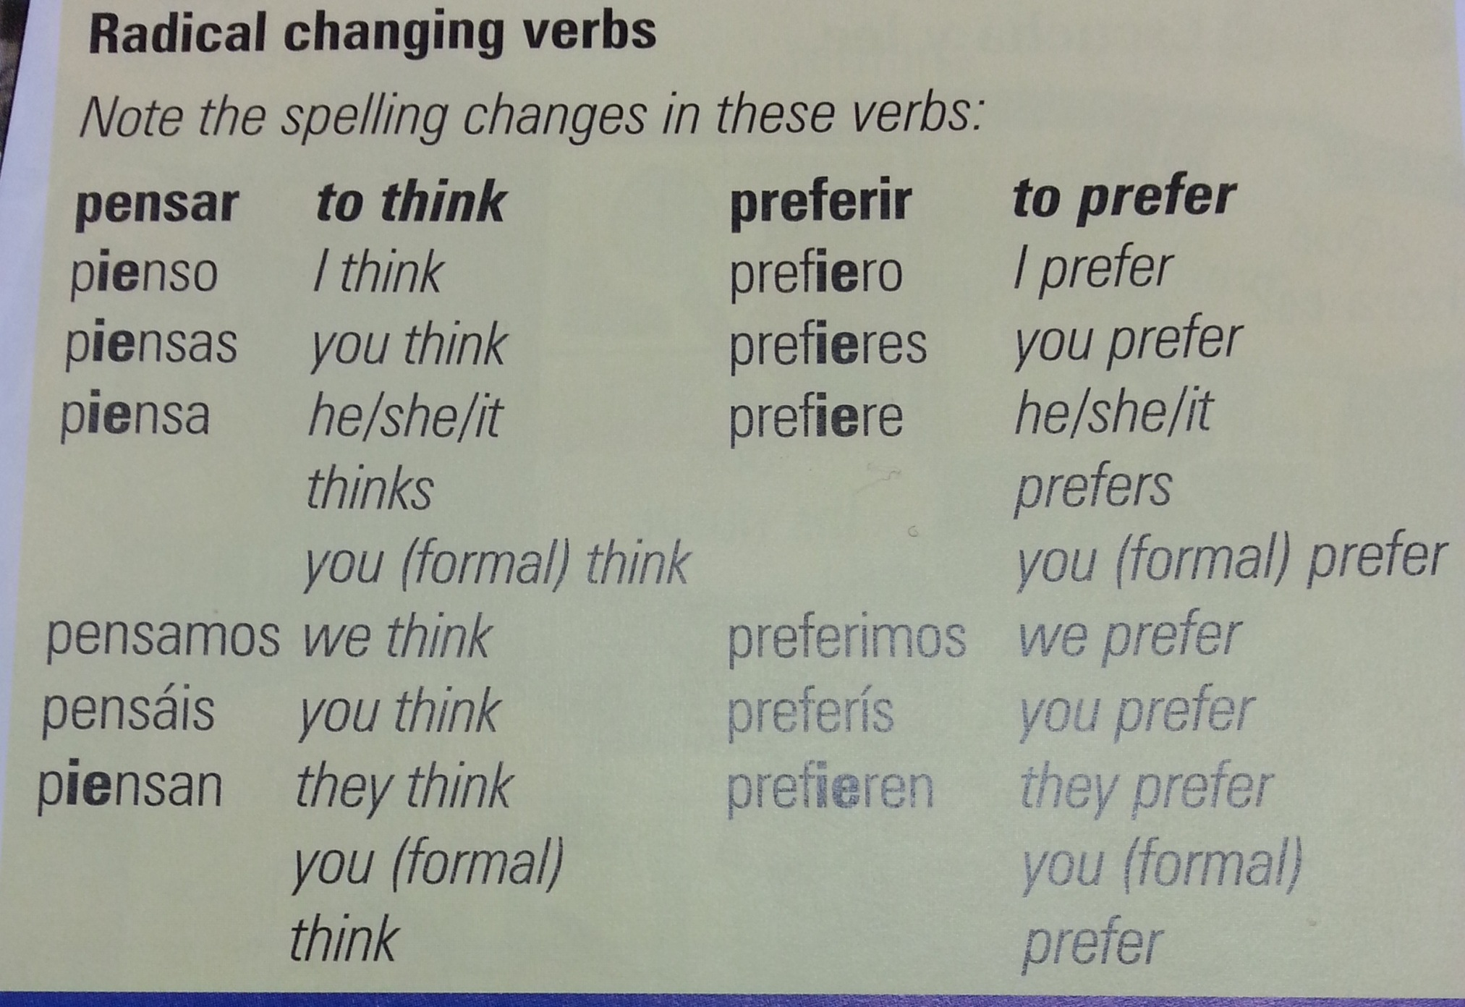
Verbos importantes
36

Slide 37
¿Qué piensas y qué prefieres?
¿Qué opinas de tu escuela, tus maestros y algunas de tus asignaturas?
Pienso que mi escuela es excelente. Todos mis maestros son chéveres pero prefiero mi maestro de computación e informática. Su clase es muy interesante. También me gustan las matemáticas e historia. Entre las dos, prefiero las matemáticas. Pienso que es una clase más práctica y útil. Me encanta estar en mi escuela.
37

Slide 38
¿Qué piensas y que prefieres?
¿Qué opinas de tu escuela, tus maestros y por lo menos cuatro de tus asignaturas? Escribe un párrafo contestando la pregunta y no olvides usar en forma apropiada los verbos pensar y preferir.
38

Slide 39
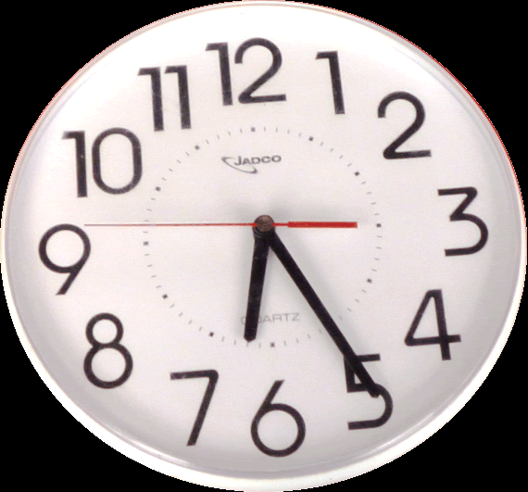
¿Qué hora es?
Between 1:00 and 1:59 use:
Es la
For the rest of the times use:
Son las
una.
6 y 25.
39

Slide 40
¿Qué hora es en cada reloj?
Es la ____. Son las ____ .
A
B
C
D
E
F
G
H
40

Slide 41
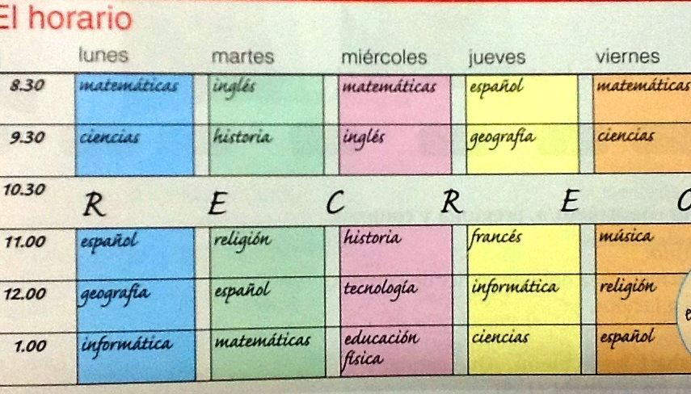
¿A qué hora es la clase de (materia) el (día)?
¿Qué clase tiene Juan a las (hora) el (día )?
El horario de Juan en su escuela
lunes
martes
miércoles
jueves
viernes
matemáticas
inglés
matemáticas
español
francés
ciencias
historia
inglés
geografía
ciencias
R E C R E O
español
música
historia
arte
música
Computación e informática
educación física
geografía
español
francés
Computación e informática
arte
educación física
ciencias
español
41

Slide 42
Opino que mi horario no es malo. Me gusta porque tengo materias variadas y están distribuidas en forma balanceada en la semana. Sin embargo, me gustaría cambiar ciertas cosas. Me encantaría tener un período libre cada día. Además, en vez de tener clase de música y francés, las cuales detesto, me fascinaría tomar italiano y economía. Tampoco me gusta la clase de religión. Por lo tanto, me encantaría cambiar esa clase por una clase de finanzas. Sin embargo, lo que más me gusta es que termino la escuela a la 1:00 pm y tengo un recreo que dura media hora.
Revisa tu horario cuidadosamente. ¿Qué opinas de tu horario? ¿Te gusta? ¿Por qué? ¿Qué cambiarías? Describe el horario que prefieres. Escribe por lo menos 100 palabras.
Tu horario
42

Slide 43
Ahora es tu turno. Revisa tu horario cuidadosamente. ¿Qué opinas de tu horario? ¿Te gusta? ¿Por qué? ¿Qué cambiarías? Describe el horario que preferirías . Escribe por lo menos 150 palabras.
43

Slide 44
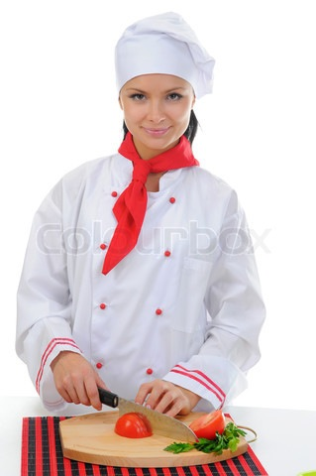
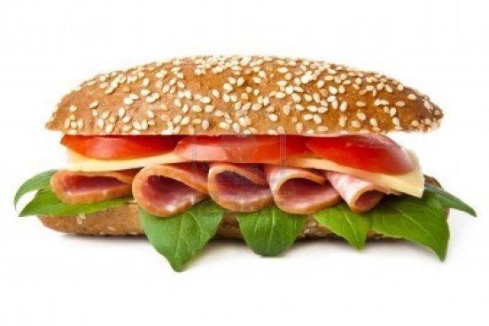
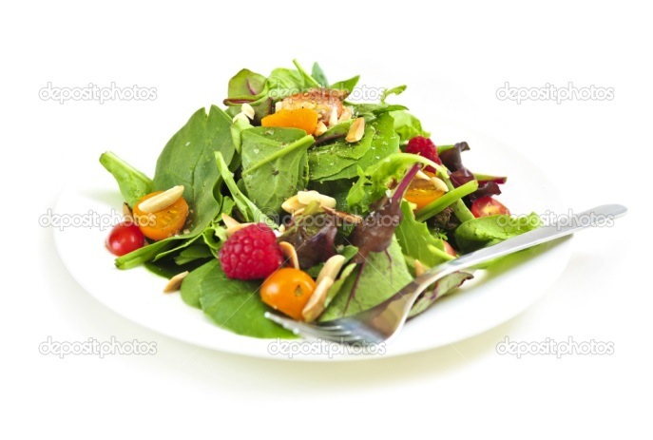
¿Qué comes en la escuela?
En el recreo como . . .
En el almuerzo como . . .
44

Slide 45
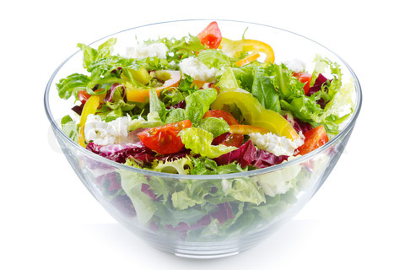
¿Qué comes en la escuela?
En el recreo _____ como . . .
En el almuerzo _____ como . . .
Normalmente
Generalmente
Siempre
A veces
Nunca
ensalada.
45

Slide 46
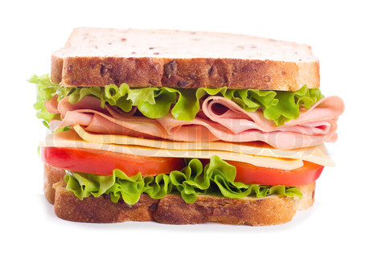
¿Qué comes en la escuela?
En el recreo _____ como . . .
En el almuerzo _____ como . . .
Normalmente
Generalmente
Siempre
A veces
Nunca
sánduche.
46

Slide 47
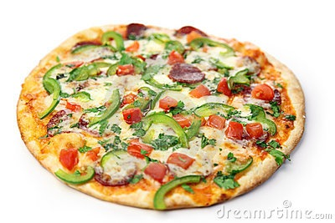
¿Qué comes en la escuela?
En el recreo _____ como . . .
En el almuerzo _____ como . . .
Normalmente
Generalmente
Siempre
A veces
Nunca
pizza.
47

Slide 48
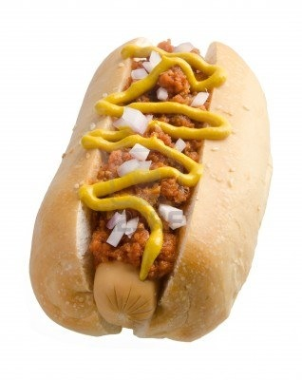
¿Qué comes en la escuela?
En el recreo _____ como . . .
En el almuerzo _____ como . . .
Normalmente
Generalmente
Siempre
A veces
Nunca
perro caliente.
48

Slide 49
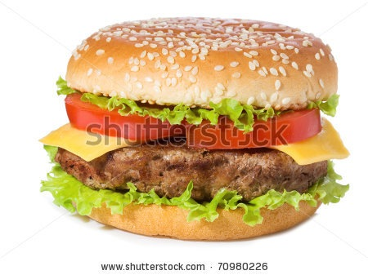
¿Qué comes en la escuela?
En el recreo como . . .
En el almuerzo como . . .
Normalmente
Generalmente
Siempre
A veces
Nunca
hamburguesa.
49

Slide 50
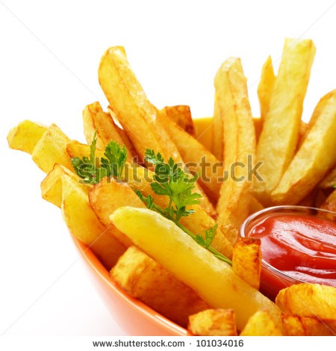
¿Qué comes en la escuela?
En el recreo _____ como . . .
En el almuerzo _____ como . . .
Normalmente
Generalmente
Siempre
A veces
Nunca
papas fritas.
50

Slide 51
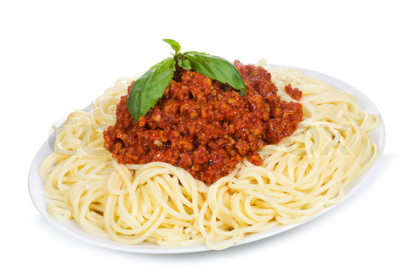
¿Qué comes en la escuela?
En el recreo _____ como . . .
En el almuerzo _____ como . . .
Normalmente
Generalmente
Siempre
A veces
Nunca
espagueti
51

Slide 52
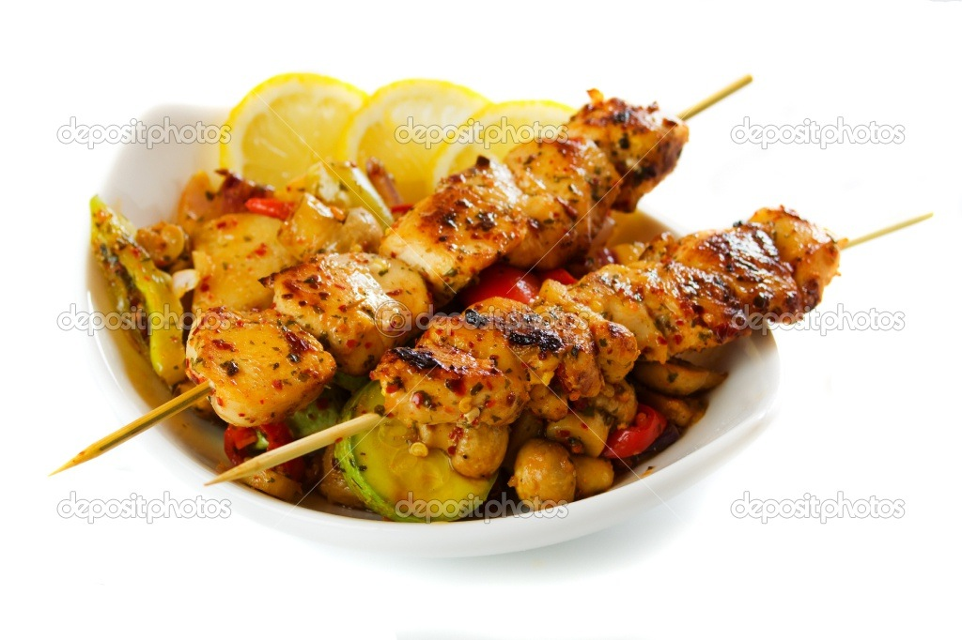
¿Qué comes en la escuela?
En el recreo _____ como . . .
En el almuerzo _____ como . . .
Normalmente
Generalmente
Siempre
A veces
Nunca
pollo.
52

Slide 53
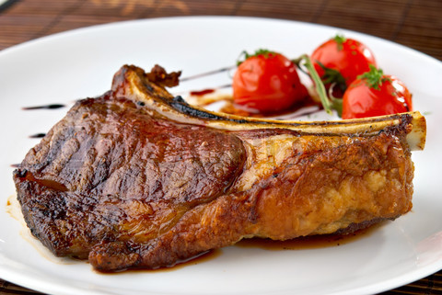
¿Qué comes en la escuela?
En el recreo _____ como . . .
En el almuerzo _____ como . . .
Normalmente
Generalmente
Siempre
A veces
Nunca
carne.
53

Slide 54
¿Qué comes en la escuela?
En el recreo _____ como . . .
En el almuerzo _____ como . . .
Normalmente
Generalmente
Siempre
A veces
Nunca
pescado frito.
54

Slide 55
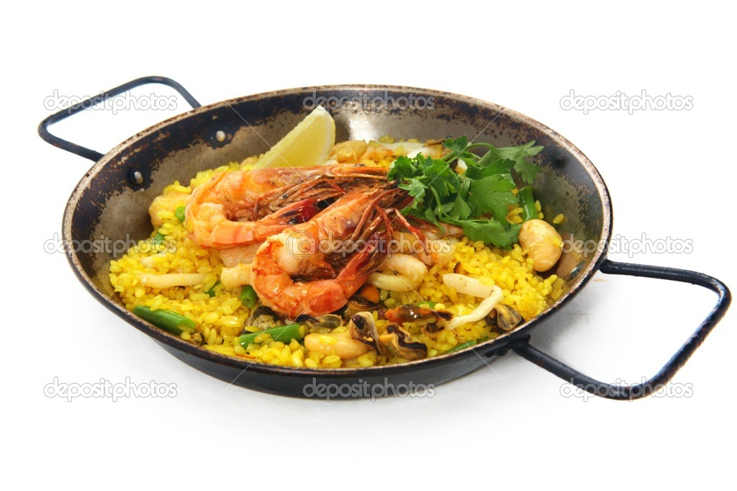
¿Qué comes en la escuela?
En el recreo _____ como . . .
En el almuerzo _____ como . . .
Normalmente
Generalmente
Siempre
A veces
Nunca
paella.
55

Slide 56
¿Qué comes en la escuela?
En el recreo _____ como . . .
En el almuerzo _____ como . . .
Normalmente
Generalmente
Siempre
A veces
Nunca
sopa.
56

Slide 57
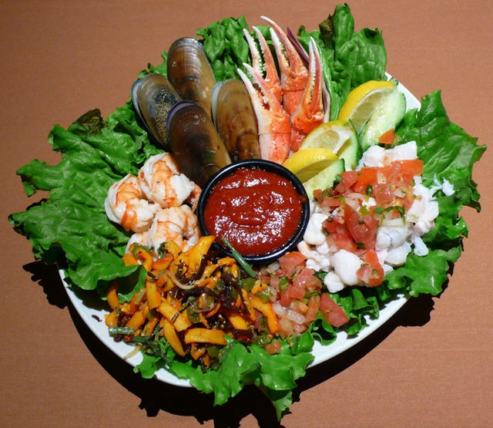
¿Qué comes en la escuela?
En el recreo _____ como . . .
En el almuerzo _____ como . . .
Normalmente
Generalmente
Siempre
A veces
Nunca
mariscos.
57

Slide 58
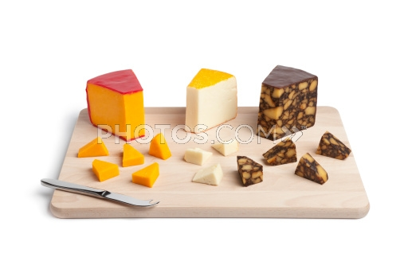
¿Qué comes en la escuela?
En el recreo _____ como . . .
En el almuerzo _____ como . . .
Normalmente
Generalmente
Siempre
A veces
Nunca
queso.
58

Slide 59
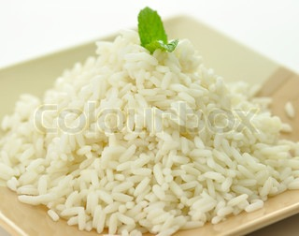
¿Qué comes en la escuela?
En el recreo _____ como . . .
En el almuerzo _____ como . . .
Normalmente
Generalmente
Siempre
A veces
Nunca
arroz.
59

Slide 60
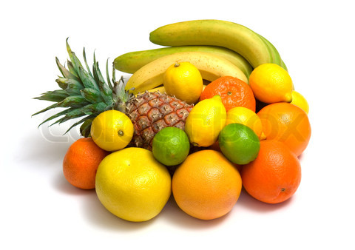
¿Qué comes en la escuela?
En el recreo _____ como . . .
En el almuerzo _____ como . . .
Normalmente
Generalmente
Siempre
A veces
Nunca
frutas.
60

Slide 61
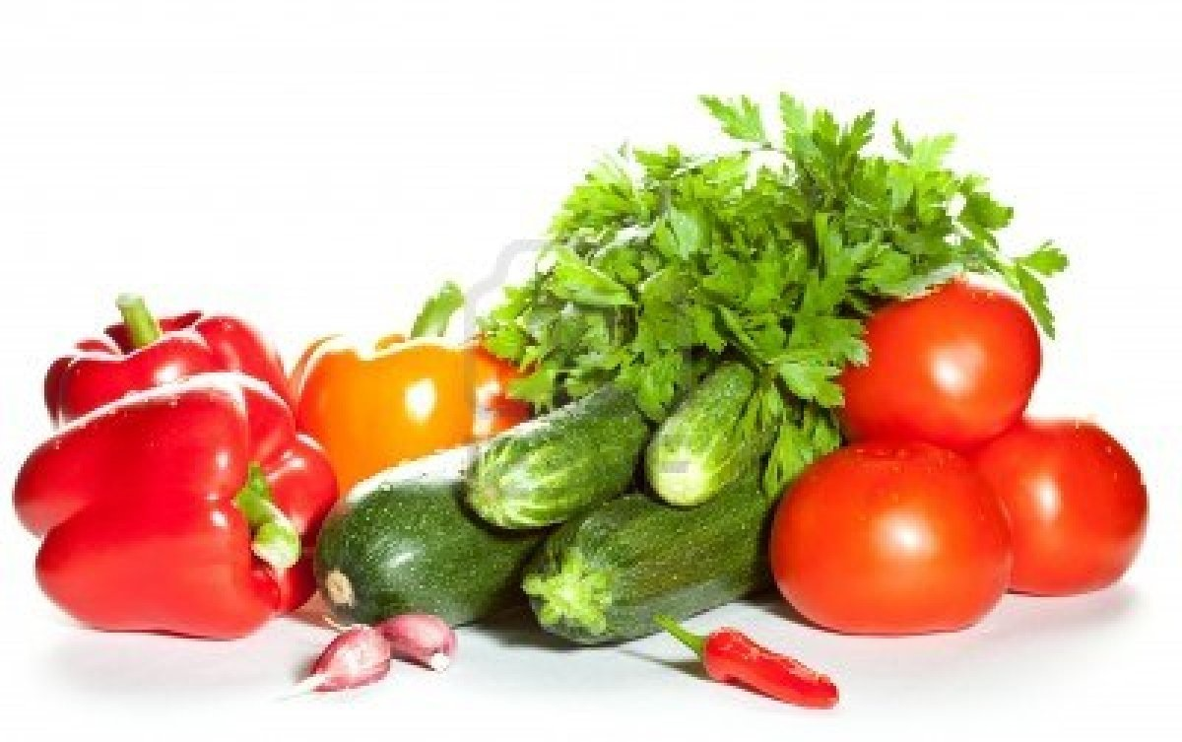
¿Qué comes en la escuela?
En el recreo _____ como . . .
En el almuerzo _____ como . . .
Normalmente
Generalmente
Siempre
A veces
Nunca
vegetales.
61

Slide 62
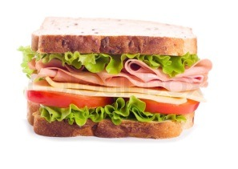
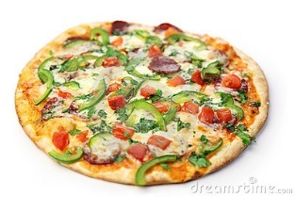
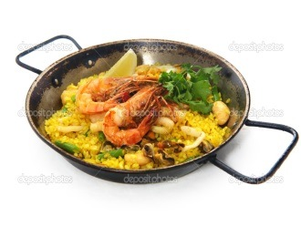
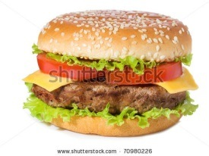
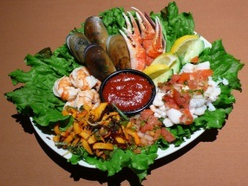
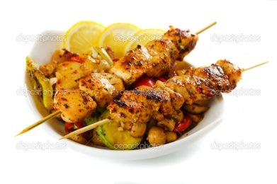
¿Qué te gusta comer?
ensalada
Me encanta comer ___ .
Me gusta comer ___.
No me gusta comer ___.
Detesto/Odio comer ___.
sánduche
vegetales
pizza
frutas
arroz
sopa
queso
paella
pescado frito
hamburguesa
carne
pollo
perro caliente
mariscos
espagueti
papas fritas
62

Slide 63
¿Qué te gusta beber?
Me encanta beber ___ .
Me gusta beber ___.
No me gusta beber ___.
Detesto/Odio beber ___.
té
agua
chocolate caliente
café
leche
jugo de naranja
limonada
refresco
63

Slide 64
Haz un skit sobre la comida y bebidas que has aprendido
Asegúrate que el skit tenga lo siguiente:
¿Qué te gusta comer?
Me encanta beber ___ .
Me gusta comer___.
No me gusta beber ___.
Detesto/Odio comer___.
¿Qué te gusta beber?
¿Te gusta beber ___?
¿Te gusta comer ___?
receso
almuerzo
Normalmente
Generalmente
Siempre
A veces
Nunca
Otras expresiones necesarias
para hacer el skit interesante
y dinámico.
64

Slide 65
¿Cómo es tu escuela? Descríbela .
65

Slide 66
Bueno, mi escuela es excelente. Voy a describir mi escuela para que tengas una idea clara de como es.
66

Slide 67
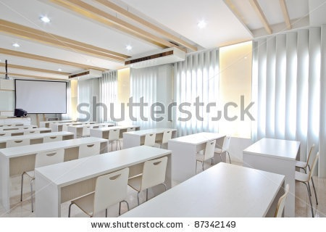
Mi escuela tiene . . .
salones modernos y amplios con buena tecnología.
67

Slide 68
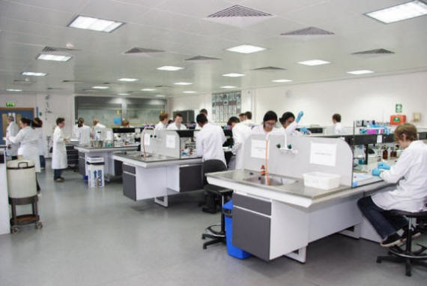
Mi escuela tiene . . .
laboratorios de ciencias con equipos precisos.
68

Slide 69
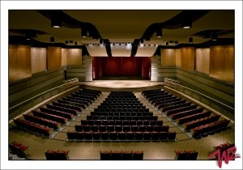
Mi escuela tiene . . .
un auditorio para las obras de teatro y otros eventos.
69

Slide 70
Mi escuela tiene . . .
una biblioteca con una variedad fenomenal de libros.
70

Slide 71
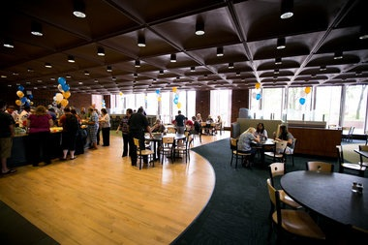
Mi escuela tiene . . .
una cafetería amplia con un menú exquisito..
71

Slide 72
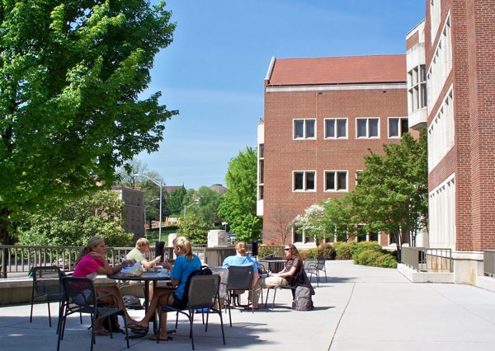
Mi escuela tiene . . .
varios patios con mesas y sillas muy cómodas.
72

Slide 73
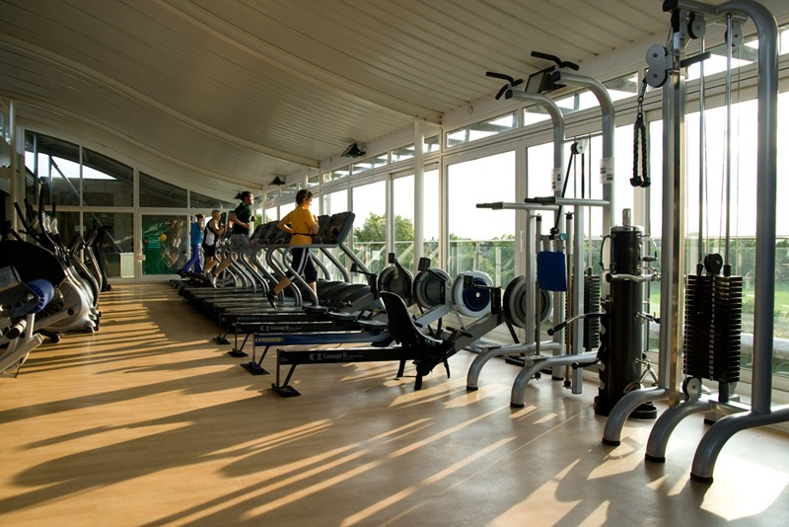
Mi escuela tiene . . .
un gimnasio para el disfrute de los
alumnos y maestros.
73

Slide 74
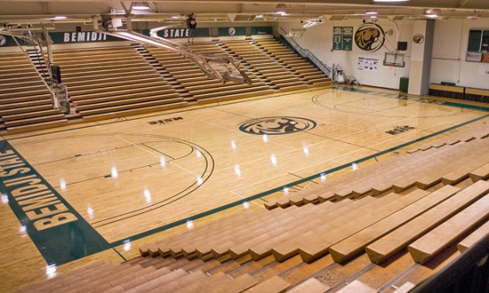
Mi escuela tiene . . .
varias canchas de baloncesto y volibol
hechas de madera.
74

Slide 75
Mi escuela tiene . . .
un campo de fútbol con instalaciones modernas.
75

Slide 76
Mi escuela tiene . . .
un campo de beisbol para los fanáticos.
76

Slide 77
Mi escuela tiene . . .
un campo de futbol americano integrado con una pista de atletismo.
77

Slide 78
Mi escuela tiene . . .
una piscina olímpica para practicar la natación.
78

Slide 79
Mi escuela tiene . . .
varias salas de conferencia para
reuniones importantes.
79

Slide 80
Mi escuela tiene . . .
varios salones de descanso que son cómodos.
80

Slide 81
Mi escuela tiene . . .
una entrada que representa un perfil internacional.
81

Slide 82
Mi escuela tiene . . .
Una unidad de emergencia con enfermeras certificadas.
82

Slide 83
Mi escuela tiene . . .
Un sistema de seguridad con tecnología de punta.
83

Slide 84
Mi escuela es parte de. . .
una comunidad internacional que mantiene
a la escuela actualizada.
84

Slide 85
Ahora te toca hacer tu proyecto
Haz una presentación Power Point sobre la escuela de tus sueños. Tu eres el director de una escuela internacional y tu función en este proyecto es mercadear la escuela para aumentar la inscripción de alumnos. Tu enfoque son las familias que trabajan en empresas internacionales y en organizaciones diplomáticas.
85

Slide 86
En la presentación, necesitas incluir lo siguiente:
La visión de la escuela en el siglo 21.
Las distintas instalaciones de la escuela y su descripción .
Las materias que la escuela ofrece en bachillerato (9 -12).
Un horario típico de un alumno en el grado 11.
Un ejemplo del menú que la cafetería ofrece en el almuerzo (comida, bebidas y postres).
Las actividades deportivas y no deportivas que la escuela ofrece después de la escuela.
Un perfil general de los maestros que trabajan en la escuela.
El costo anual de la escuela y su forma de pago.
La relación de la escuela con distintas organizaciones educativas, empresariales y gubernamentales.
El sistema de seguridad que la escuela tiene para mantener la seguridad de los alumnos.
86

Slide 87
En la presentación, necesitas incluir lo siguiente:
Slide: your profile as a school principal. Include a picture.
School facilities: 15 slides (Each with a picture and sentence)
Slide: your vision of the school. Include a picture. (Sentences)
Slides: include 10 school subjects. Include one picture and a caption (subject name) for each subject.
Slide: sample schedule for an 11th grade student. (include name of subjects, times, recess, and lunch)
Slides: 10 food items (10 pictures with food name)
Slides: 6 drinks (6 pictures with drink name)
Slides: 5 desserts ( 5 pictures with dessert name)
Slides: 5 after school sports ( 5 pictures with sports name)
Slides: 5 non sport after school activities (5 pictures with name)
Slide: describe general teacher profile. Include picture. (Sentences)
Slide: Cost of school tuition and family payment plan. (Sentences)
Slide: relations with 6 organizations. (6 pictures/caption) sentences.
Slide: School security system. Picture and sentence
87

Slide 88
En la presentación, necesitas incluir lo siguiente:
Don’t forget the following:
An introduction slide with a picture. (Here you briefly
explain to your audience what your project is about and
why you are doing it. (Use sentences.)
2. A conclusion slide with a picture. (Here you briefly tell
the audience your final thoughts you want them to
remember about your school project. (Use sentences.)
3. Every slide that you do needs to have a title.
88

